Slide 1
上周成语回顾
装模作样
深思熟虑
大呼小叫
专心致志
惟妙惟肖
栩栩如生
小心谨慎
刚正不阿
满腹经纶
无理取闹
眉开眼笑
手忙脚乱
油嘴滑舌
信口开河
言之有理
一诺千金
不以为然
不容置疑
一言九鼎

Slide 2
bān mén nòng fǔ
班 门 弄 斧

Slide 3
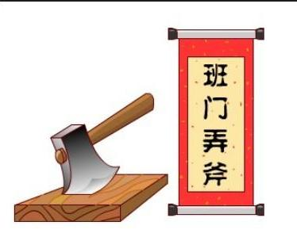

Slide 4
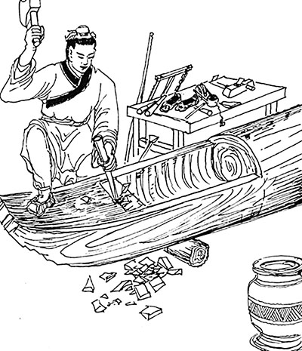

Slide 5
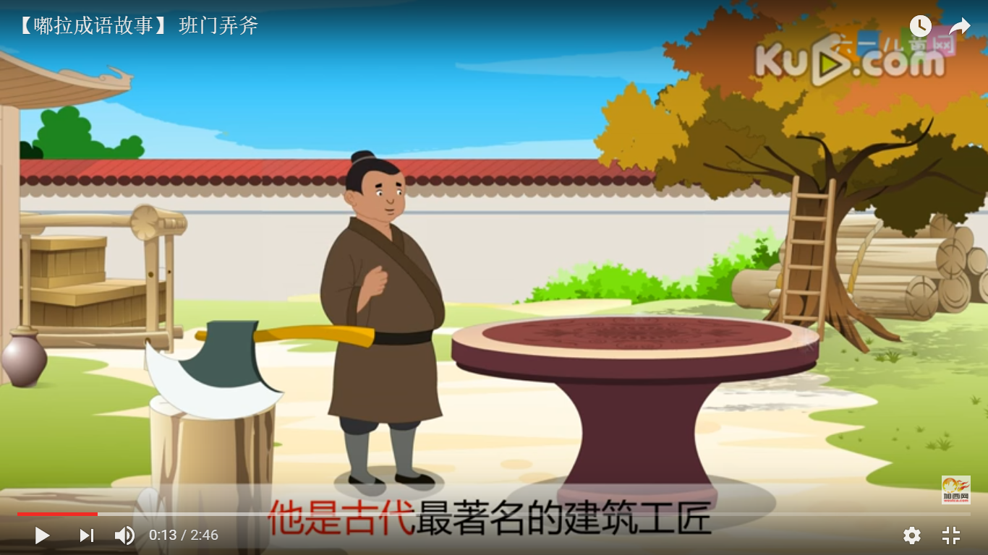

Slide 7
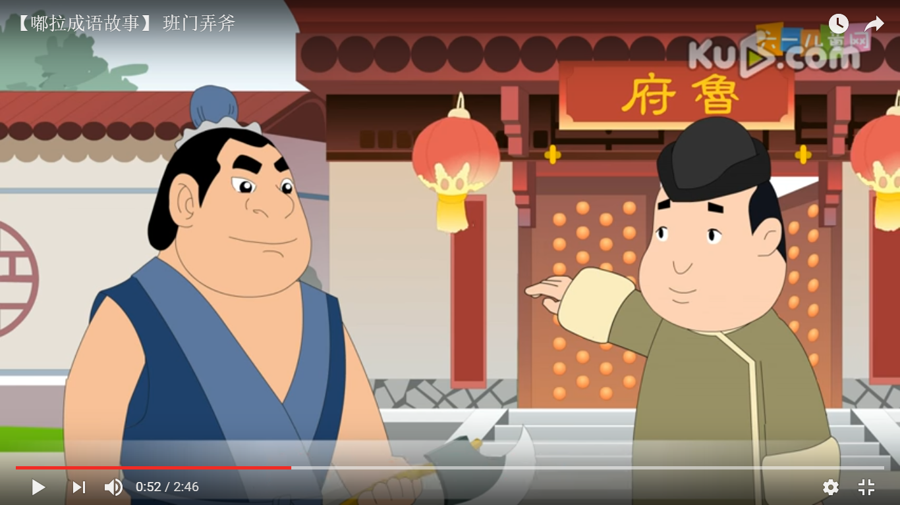

Slide 9
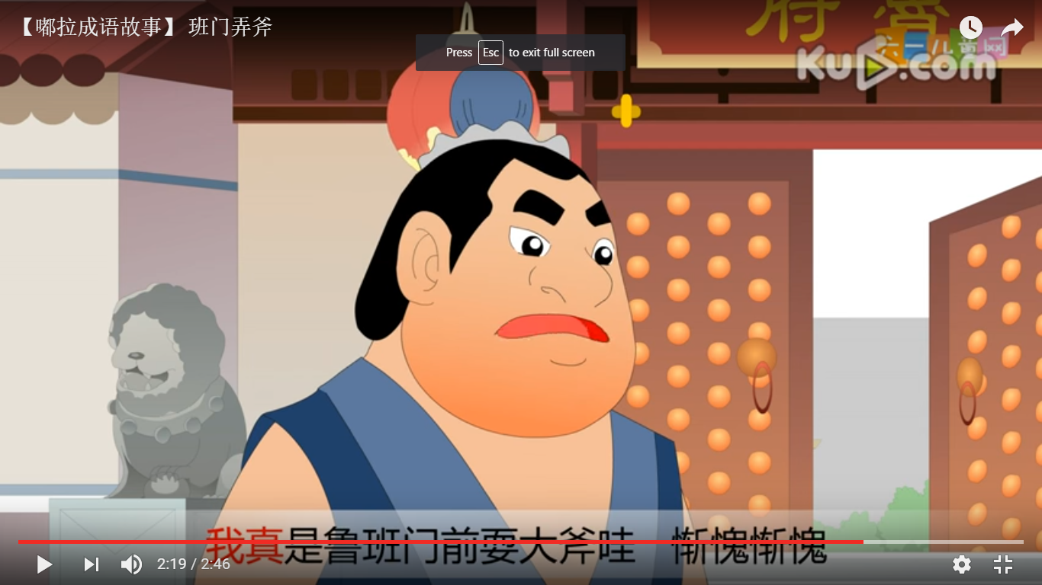

Slide 10
bù chǐ xià wèn
不 耻 下 问

Slide 11
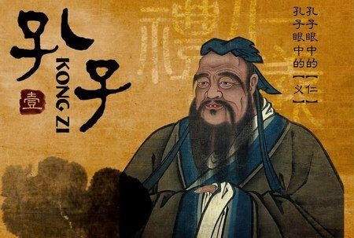

Slide 12
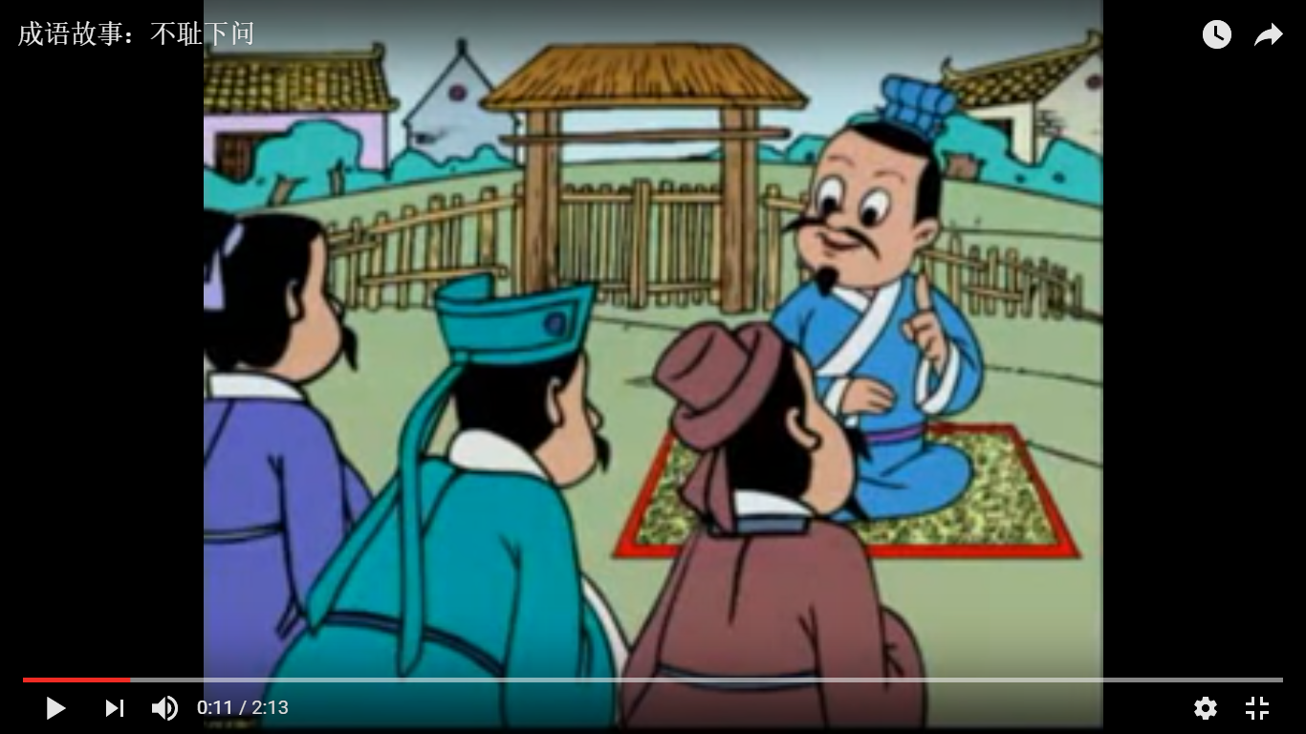

Slide 13
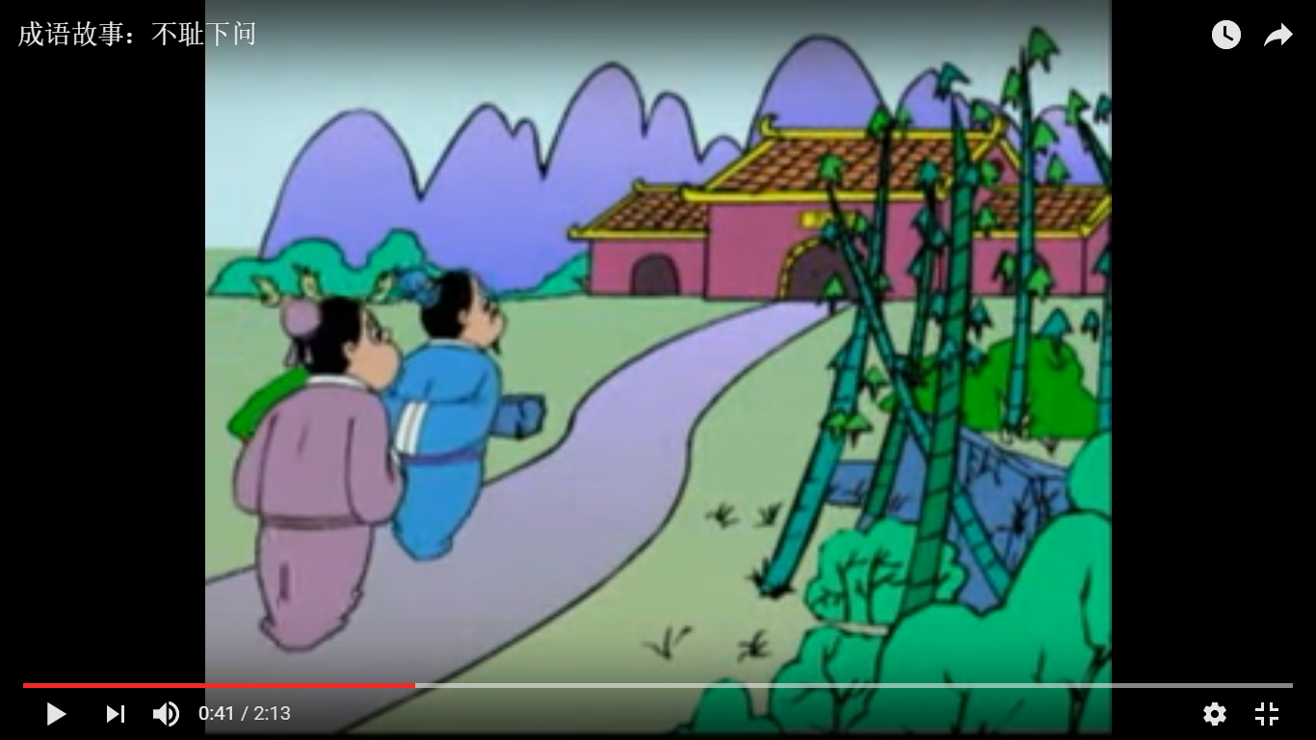

Slide 14
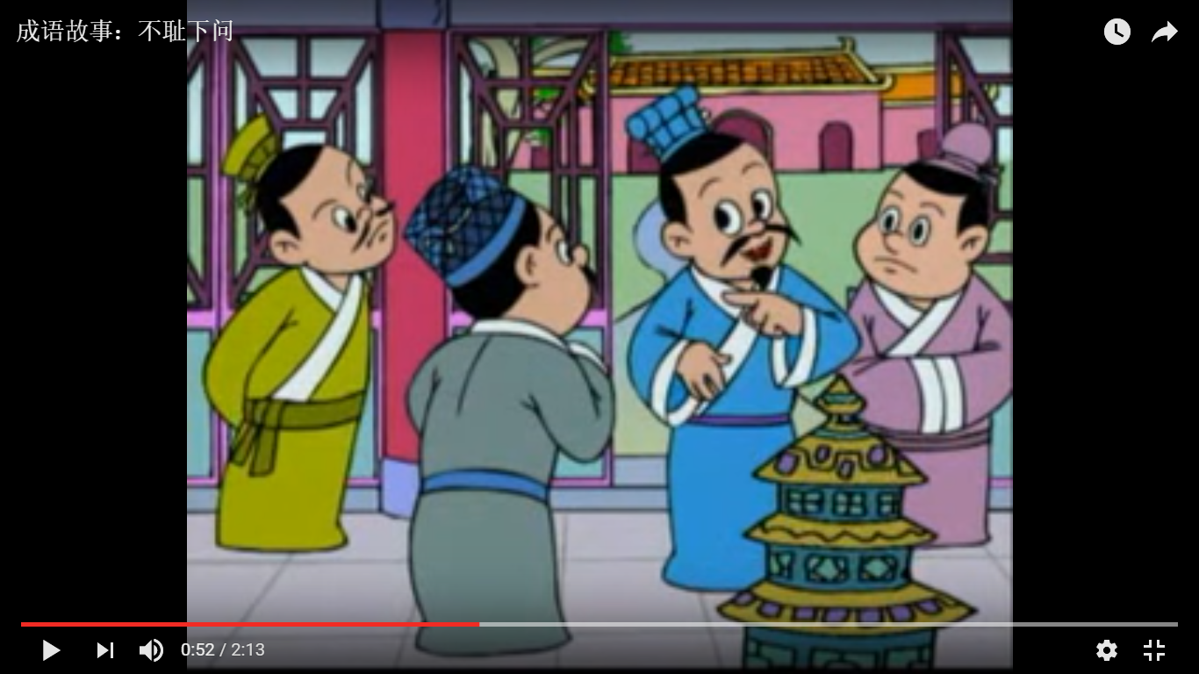

Slide 15
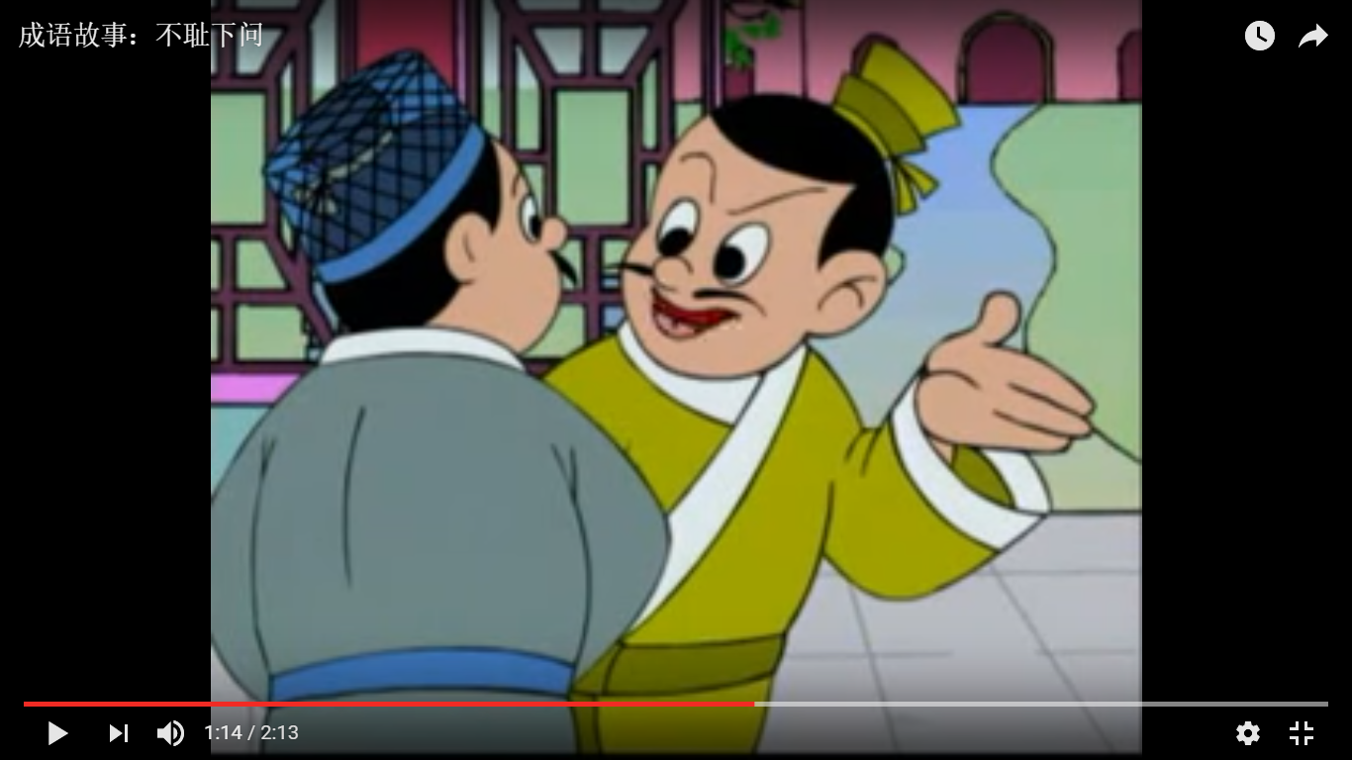

Slide 16
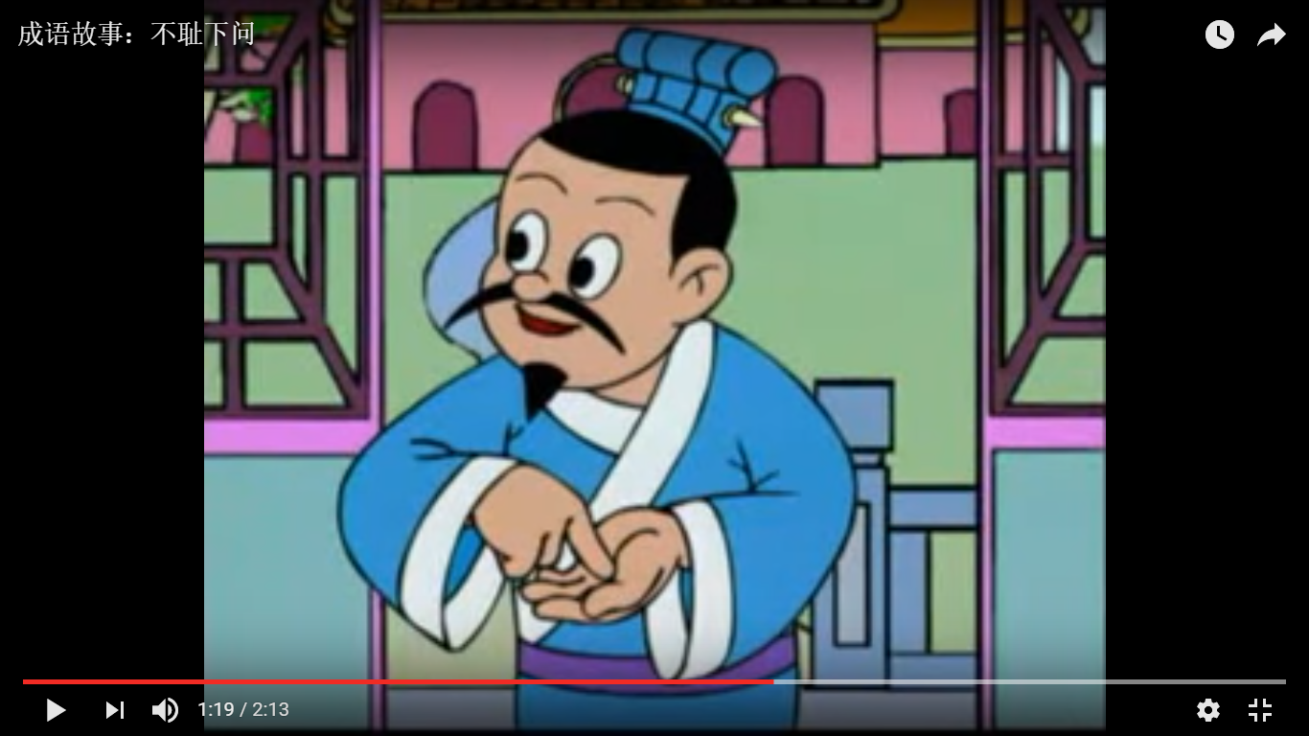

Slide 17
